Slide 1
课程简介
学习对象：各种离散量的结构及之间的关系。
这些离散量一般是有限或可数个元素。
学习内容：多个分散的专题，包括教材前7章：
命题逻辑、谓词逻辑、集合、关系、图、树等
教学目的：培养抽象思维和逻辑推理能力,为提高专业理论水平打
下坚实的数学基础
课时安排：32学时
考核方式：闭卷笔试（70%）+作业（20%）+出勤（10%）

Slide 2
课程主要内容
第一部分 数理逻辑
第1章 命题逻辑
第2章 一阶逻辑
第二部分 集合论
第3章 集合的基本概念和运算
第4章 二元关系和函数
第三部分 图论
第5章 图的基本概念
第6章 特殊的图
第7章 树

Slide 3
离散数学
第1章 命题逻辑

Slide 4
主要内容
1.1 命题符号化及联结词
1.2 命题公式及分类
1.3 等值演算
1.4 范式
1.5 联结词全功能集
1.6 组合电路
1.7 推理理论
1

Slide 5
1.1 命题符号化及联结词
命题与真值
简单命题
复合命题
联结词与复合命题
基本概念：
命题：判断结果唯一的陈述句
命题的真值：判断的结果
真值的取值：真与假
真命题：真值为真的命题
假命题：真值为假的命题
注意：
感叹句、祈使句、疑问句都不是命题
陈述句中的悖论，判断结果不唯一确定的不是命题
2

Slide 6
1.1 命题符号化及联结词
命题与真值
简单命题
复合命题
联结词与复合命题
例 下列句子中哪些是命题？
(1) 是无理数.
(2) 2 + 5 ＝8.
(3) x + 5 ＞ 3.
(4) 你有铅笔吗？
(5) 这只兔子跑得真快呀！
(6) 请不要讲话！
(7) 我正在说谎话.
真命题
假命题
真值不确定
疑问句
感叹句
(3)~(7)都不是命题
祈使句
悖论
3

Slide 7
1.1 命题符号化及联结词
命题与真值
简单命题
复合命题
联结词与复合命题
命题分类：简单命题（也称原子命题）与复合命题
简单命题：简单陈述句构成的命题
简单命题符号化：
用小写英文字母 p, q, r, …, p_{i}, q_{i}, r_{i} (i≥1)表示简单命题
用“1”表示真，用“0”表示假
例如，令
p： 是有理数，则 p 的真值为0，
q：2 + 5 = 7，则 q 的真值为1
4

Slide 8
1.1 命题符号化及联结词
命题与真值
简单命题
复合命题
联结词与复合命题
复合命题：由简单命题与联结词按一定规则复合而成的命题
例如：
并非外面在下雨。
张挥与王丽都是三好学生。
张晓静不是江西人就是安徽人。
如果2+3=6，则π是有理数。
是无理数当且仅当加拿大位于亚洲。
复合命题是否为真取决于：作为复合成分的子命题的真假 以及 联结词的语义
5

Slide 9
1.1 命题符号化及联结词
命题与真值
简单命题
复合命题
联结词与复合命题
否定、合取、析取联结词：
定义1.1 设 p为命题，复合命题“非p”(或“p的否定”)称为p的否定式，记作¬p，符号¬称作否定联结词. 规定¬p 为真当且仅当p为假.
定义1.2 设p,q为两个命题，复合命题“p并且q”(或“p与 q”)称为p与q的合取式，记作p∧q，∧称作合取联结词. 规定p∧q为真当且仅当p与q同时为真.
定义1.3 设p, q为两个命题，复合命题“p或q”称作p与q的析取式，记作p∨q，∨称作析取联结词. 规定p∨q为假当且仅当p与q同时为假.
6

Slide 10
1.1 命题符号化及联结词
命题与真值
简单命题
复合命题
联结词与复合命题
例：将下列命题符号化
(1) 王晓既用功又聪明。
(2) 王晓不仅聪明，而且用功。
(3) 王晓虽然聪明，但不用功。
解： 令 p :王晓用功， q :王晓聪明，则
(1) p∧q
(2) p∧q
(3) q ∧ ¬ p
令 r : 张辉是三好学生，s :王丽是三好学生
(4) r∧s.
(5) 令 t : 张辉与王丽是同学，t 是简单命题。
(4) 张辉与王丽都是三好生。
(5) 张辉与王丽是同学。
(1)~(4)说明描述合取式的灵活性与多样性
(5) 中“与”联结的是两个名词，整个句子是一个简单命题
7

Slide 11
1.1 命题符号化及联结词
命题与真值
简单命题
复合命题
联结词与复合命题
例：将下列命题符号化
（1）2或4是素数。
（2）2或3是素数。
（3）4或6是素数。
解： 令 p : 2是素数，q : 3是素数，
r : 4是素数，s : 6是素数
(1) p∨r
(2) p∨q
(3) r∨s
(4)小元元只能拿一个苹果或一个梨。
(5)王晓红生于1975年或1976年。
令 t :小元元拿一个苹果， u :小元元拿一个梨
(4) (t∧¬u) ∨(¬t∧u).
令 v :王晓红生于1975年,w:王晓红生于1976年
(5) (v∧¬w)∨(¬v∧w), 或v∨w
(1), (2), (3) 均为相容或；(4), (5) 均为排斥或
8

Slide 12
1.1 命题符号化及联结词
命题与真值
简单命题
复合命题
联结词与复合命题
定义1.4 设p, q为两个命题，复合命题“如果p, 则q”称作p与q的蕴涵式，记作p→q ，并称p是蕴涵式的前件，q为蕴涵式的后件，→称作蕴涵联结词
规定： p→q为假当且仅当p为真q为假
(1) p→q的逻辑关系： q为 p 的必要条件
(2)“如果p , 则 q”有很多不同的表述方法：
若p ，就q ； 只要p ，就q ； p仅当q
只有q 才p ； 除非q, 才p ； 除非q ，否则非p ，…
(3) 当 p为假时， p→q 恒为真，称为空证明
(4) 常出现的错误：混淆充分与必要条件
9

Slide 13
1.1 命题符号化及联结词
命题与真值
简单命题
复合命题
联结词与复合命题
例 设 p:天冷，q:小王穿羽绒服，将下列命题符号化
(1) 只要天冷，小王就穿羽绒服.
(2) 因为天冷，所以小王穿羽绒服.
(3) 若小王不穿羽绒服，则天不冷.
(4) 只有天冷，小王才穿羽绒服.
(5) 除非天冷，小王才穿羽绒服.
(6) 除非小王穿羽绒服，否则天不冷.
(7) 如果天不冷，则小王不穿羽绒服.
(8) 小王穿羽绒服仅当天冷的时候.
p→q
p→q
p→q
q→p
q→p
p→q
p→q 与 ¬q→¬p
互为逆否命题，等价
q→p
q→p
如果p, 就q；只要p，则q；因为p，所以q ；p仅当q ；
只有q，才p；除非q，才p；除非q，否则非p……可符号化为 p→q
p仅当q：p→q
p 当 q：q→p
10

Slide 14
1.1 命题符号化及联结词
命题与真值
简单命题
复合命题
联结词与复合命题
定义1.5: 设p，q为两个命题，复合命题 “p当且仅当q”称作p与q的等价式，记作
p↔q. ↔称作等价联结词.
规定: p↔q为真当且仅当p与q同时为真或同时为假
说明:
(1) p↔q 的逻辑关系:p与q互为充分必要条件
(2) p↔q为真当且仅当p与q同真或同假
例：求下列复合命题的真值
(1) 2 + 2 ＝ 4 当且仅当 3 + 3 ＝ 6.
(2) 2 + 2 ＝ 4 当且仅当 3 是偶数.
(3) 2 + 2 ＝ 4 当且仅当 太阳从东方升起.
(4) 2 + 2 ＝ 4 当且仅当 美国位于非洲.
(5) 函数 f (x) 在x₀可导的充要条件是它在x₀连续.
1
0
1
0
0
11

Slide 15
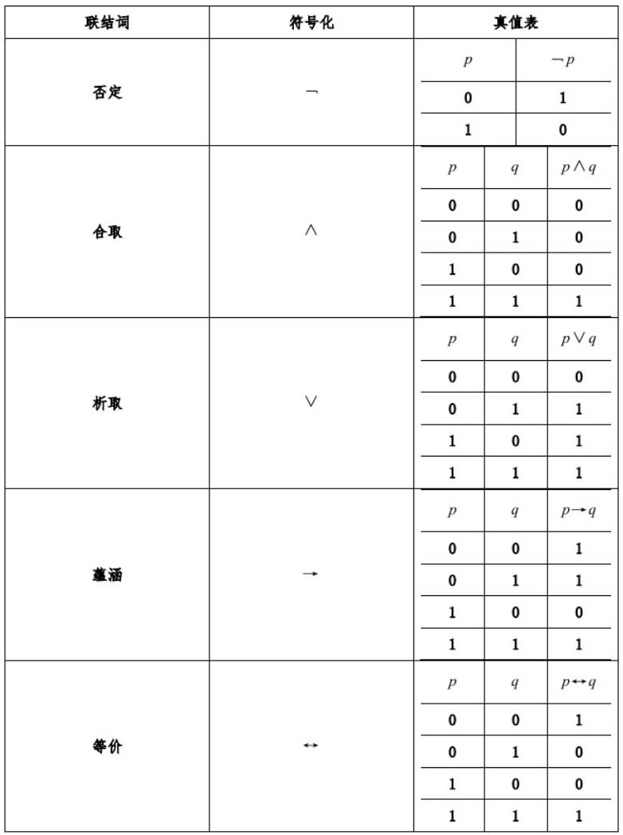
1.1 命题符号化及联结词
小 结：
小节中 p, q, r, … 均表示命题
联结词集为{¬, ∧, ∨, →, ↔}
运算优先顺序由高到低：( ),¬, ∧, ∨, →, ↔ ,
同级按先出现者先运算.

Slide 16
1.2 命题公式及分类
命题常/变项
命题/合式公式
公式的层次
公式的赋值
真值表
公式的分类
命题常项：简单命题（是真值唯一确定的，命题逻辑中最基本的研究单位）
命题变项：真值不确定的陈述句
对应于初等数学中的常量与变量
注意：
p, q, r, …既可表示命题常项，也可表示命题变项，使用中由上下文确定
当表示命题变项时，它们就成了取值为0或1的变项
因而，命题变项已不是命题
13

Slide 17
1.2 命题公式及分类
命题常/变项
命题/合式公式
公式的层次
公式的赋值
真值表
公式的分类
定义1.6 合式公式 (命题公式, 公式) 递归定义如下：
(1) 单个命题常项或变项 p, q, r , …, 0,1是合式公式,称为原子命题公式
(2) 若A是合式公式，则 (¬A)也是合式公式
(3) 若A, B是合式公式，则(A∧B), (A∨B), (A→B), (A↔B)也是合式公式
(4) 只有有限次地应用(1)~(3)形成的符号串才是合式公式
例如: (p → q ) ∧ (q → r) , (p ∧ q ) ∧ ¬r , p ∧ ( q ∧ ¬r )都是合式公式
而 p q → r , p →( r → q 不是合式公式
注意：
公式最外层括号可以省去, 如 (¬A), (A∧B)单独出现时
公式中不影响运算次序的括号也可以省去，如 (p ∨ q ) ∨ (¬r ), 可写为p ∨ q ∨ ¬r
14

Slide 18
1.2 命题公式及分类
命题常/变项
命题/合式公式
公式的层次
公式的赋值
真值表
公式的分类
定义1.7 公式的层次
(1) 若公式A是单个的命题变项, 则称A为0层公式.
(2) 称A是n+1(n≥0)层公式是指下面情况之一：
(a) A = ¬B, B是n层公式；
(b) A = B∧C, 其中B,C分别为i层和j层公式，且n=max(i, j)；
(c) A = B∨C, 其中B,C的层次及n同(b)；
(d) A = B→C, 其中B,C的层次及n同(b) ；
(e) A = B↔C, 其中B,C的层次及n同(b).
（3）若公式A的层次为k, 则称A为k层公式
例如：p ：0层 ¬p ：1层 ¬p→q ：2层 ¬(p→q)↔r ：3层 ((¬p∧q) →r)↔(¬r∨s) ：4层
下列命题公式分别是几层： (¬p∧q) →r ， (¬(p→ ¬ q)) ∧ ((r∨s) ↔ ¬p)
3层，4层
15

Slide 19
1.2 命题公式及分类
命题常/变项
命题/合式公式
公式的层次
公式的赋值
真值表
公式的分类
在命题公式中，由于命题符号的出现，真值是不确定的.当将公式中出现的全部命题符号都解释成具体命题之后，公式就成了真值确定的命题了.
例如，公式 (p ∧ q ) → r：
若p ：2是素数， q：3是偶数， r： 是无理数，则公式(p ∧ q ) → r是真命题；
下面的问题是，指定p, q, r的真值为何值时， (p ∧ q ) → r的值为0或1？
16

Slide 20
1.2 命题公式及分类
命题常/变项
命题/合式公式
公式的层次
公式的赋值
真值表
公式的分类
定义1.8
为公式A中的命题变项 p₁, p₂, …, p_{n}指定一组真值称为对A的一个赋值或解释
成真赋值: 使公式为真的赋值
成假赋值: 使公式为假的赋值
例如：
赋值α=α₁α₂…α_{n}之间不加标点符号，α_{i}=0或1
A中仅出现p₁, p₂, …, p_{n}，给A赋值α₁α₂…α_{n}是指 p₁=α₁, p₂=α₂, …, p_{n}=α_{n}
A中仅出现 p, q, r, …, 给A赋值α₁α₂α₃…是指p=α₁, q=α₂ , r=α₃ …
含n个变项的公式有2^{n}个赋值
17

Slide 21
1.2 命题公式及分类
命题常/变项
命题/合式公式
公式的层次
公式的赋值
真值表
公式的分类
真值表: 公式A在所有赋值下的取值情况列成的表
构造真值表的步骤:
找出公式中所含的全部命题变项p₁, p₂, … , p_{n}(若无下角标则按字母顺序排列), 列出2^{n}个全部赋值, 从00…0开始, 按二进制加法, 每次加1, 直至11…1为止
(2) 按从低到高的顺序写出公式的各个层次
(3) 对每个赋值依次计算各层次的真值, 直到最后计算出公式的真值为止
18

Slide 22
1.2 命题公式及分类
命题常/变项
命题/合式公式
公式的层次
公式的赋值
真值表
公式的分类
例：写出下列公式的真值表, 并求它们的成真赋值和成假赋值:
(1) (p∨q) →¬r
p q r | p∨q | ¬r | (p∨q)→¬r
0 0 0 0 0 1 0 1 0 0 1 1 1 0 0 1 0 1 1 1 0 1 1 1 | 0 0 1 1 1 1 1 1 | 1 0 1 0 1 0 1 0 | 1 1 1 0 1 0 1 0
成真赋值:000,001,010,100,110;
成假赋值:011,101,111
可满足式
19

Slide 23
1.2 命题公式及分类
命题常/变项
命题/合式公式
公式的层次
公式的赋值
真值表
公式的分类
例：写出下列公式的真值表, 并求它们的成真赋值和成假赋值:
(2) (q→p) ∧q→p
p q | q→p | (q→p)∧q | (q→p)∧q→p
0 0 0 1 1 0 1 1 | 1 0 1 1 | 0 0 0 1 | 1 1 1 1
成真赋值:00,01,10,11; 无成假赋值
重言式
20

Slide 24
1.2 命题公式及分类
命题常/变项
命题/合式公式
公式的层次
公式的赋值
真值表
公式的分类
例：写出下列公式的真值表, 并求它们的成真赋值和成假赋值:
(3) ¬ (¬p∨q) ∧q
p q | ¬p | ¬p∨q | ¬ (¬p∨q) | ¬ (¬p∨q)∧q
0 0 0 1 1 0 1 1 | 1 1 0 0 | 1 1 0 1 | 0 0 1 0 | 0 0 0 0
成假赋值:00,01,10,11; 无成真赋值
矛盾式
21

Slide 25
1.2 命题公式及分类
命题常/变项
命题/合式公式
公式的层次
公式的赋值
真值表
公式的分类
定义 1.9 公式的类型
设A为一个命题公式
(1) 若A无成假赋值，则称A为重言式(也称永真式)
(2) 若A无成真赋值，则称A为矛盾式(也称永假式)
(3) 若A不是矛盾式，则称A为可满足式
重言式是可满足式，但反之不真
前述三个例子分别为可满足式, 重言式, 矛盾式
真值表的用途：
求出公式的全部成真赋值与成假赋值, 判断公式的类型
22

Slide 26
1.2 命题公式及分类
真值函数
问题：含n个命题变项的所有公式共产生多少个互不相同的真值表？
定义
称定义域为{00…0, 00…1, …, 11…1}，值域为{0,1}的函数是n元真值函数
定义域中的元素是长为n的0,1串.
常用F:{0,1}^{n}→{0,1} 表示F是n元真值函数.
前述问题共有 个n元真值函数.
例如:
F:{0,1}²→{0,1}，且F(00)=F(01)=F(11)=0，F(10)=1，则F为一个确定的2元真值函数.
23

Slide 27
1.2 命题公式及分类
命题公式与真值函数
对于任何一个含n个命题变项的命题公式A，都存在唯一的一个n元真值函数F为A的真值表.
等值的公式对应的真值函数相同.
下表给出所有2元真值函数对应的真值表, 每一个含2个命题变项的公式的真值表都可以在下表中找到.
例如：p→q, ¬p∨q, (¬p∨q)∨(¬(p→q)∧q) 等都对应表中的
23

Slide 28
1.2 命题公式及分类
2元真值函数对应的真值表
p q
0 0 0 1 0 1 1 1 | 0 0 0 0 0 0 0 0 0 0 0 0 1 1 1 1 0 0 1 1 0 0 1 1 0 1 0 1 0 1 0 1
p q
0 0 0 1 0 1 1 1 | 1 1 1 1 1 1 1 1 0 0 0 0 1 1 1 1 0 0 1 1 0 0 1 1 0 1 0 1 0 1 0 1
23

Slide 29
1.3 等值演算
等值式
基本等值式
等值演算
定义2.1 若等价式A↔B是重言式，则称A与B等值，记作A⇔B，并称A⇔B是等值式
用真值表可验证两个公式是否等值
请验证：p→(q→r) ⇔ (p∧q) →r
p→(q→r) 不与 (p→q) →r 等值
24

Slide 30
1.3 等值演算
等值式
基本等值式
等值演算
请验证：p→(q→r) ⇔ (p∧q) →r
p q r
q→r
p→(q→r)
p∧q
(p∧q)→r
0 0 0
0 0 1
0 1 0
0 1 1
1 0 0
1 0 1
1 1 0
1 1 1
1
1
0
1
1
1
0
1
1
1
1
1
1
1
0
1
0
0
0
0
0
0
1
1
1
1
1
1
1
1
0
1
结论: p→(q→r) ⇔ (p∧q) →r
25

Slide 31
1.3 等值演算
等值式
基本等值式
等值演算
请验证： p→(q→r) 不与 (p→q) →r 等值
p q r
q→r
p→(q→r)
p→q
(p→q)→r
0 0 0
0 0 1
0 1 0
0 1 1
1 0 0
1 0 1
1 1 0
1 1 1
1
1
0
1
1
1
0
1
1
1
1
1
1
1
0
1
1
1
1
1
0
0
1
1
0
1
0
1
1
1
0
1
结论: p→(q→r) 与 (p→q) →r 不等值
26

Slide 32
1.3 等值演算
等值式
基本等值式
等值演算
双重否定律 ¬¬A ⇔ A
幂等律 A∨A ⇔ A, A∧A ⇔ A
交换律 A∨B ⇔ B∨A, A∧B ⇔ B∧A
结合律 (A∨B)∨C ⇔ A∨(B∨C), (A∧B)∧C ⇔ A∧(B∧C)
分配律 A∨(B∧C) ⇔ (A∨B)∧(A∨C), A∧(B∨C) ⇔ (A∧B)∨(A∧C)
德摩根律 ¬(A∨B) ⇔ ¬A∧¬B, ¬(A∧B) ⇔ ¬A∨¬B
吸收律 A∨(A∧B) ⇔ A, A∧(A∨B) ⇔ A
零律 A∨1 ⇔ 1, A∧0 ⇔ 0
同一律 A∨0 ⇔ A, A∧1 ⇔ A
27

Slide 33
1.3 等值演算
等值式
基本等值式
等值演算
排中律 A∨¬A ⇔ 1
矛盾律 A∧¬A ⇔ 0
蕴涵等值式 A→B ⇔ ¬A∨B
等价等值式 A↔B ⇔ (A→B)∧(B→A)
假言易位 A→B ⇔ ¬B→¬A
等价否定等值式 A↔B ⇔ ¬A↔¬B
归谬论 (A→B)∧(A→¬B) ⇔ ¬A
特别提示：必须牢记这16组等值式，这是继续学习的基础!
28

Slide 34
1.3 等值演算
等值式
基本等值式
等值演算
等值演算:由已知的等值式推演出新的等值式的过程
等值演算的基础：
(1) 等值关系的性质：自反、对称、传递
(2) 基本的等值式
(3) 置换规则
置换规则：设 Φ(A) 是含公式 A 的命题公式，Φ(B) 是用公式 B 置换Φ(A)中所有
的 A 后得到的命题公式
若A ⇔ B, 则Φ(B) ⇔ Φ(A)
29

Slide 35
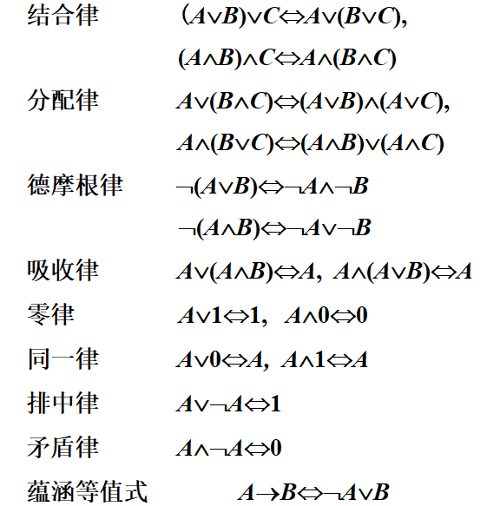
1.3 等值演算
等值式
基本等值式
等值演算
例： 证明 p→(q→r) ⇔ (p∧q)→r
证 p→(q→r)
⇔¬p∨(¬q∨r) （蕴涵等值式，置换规则）
⇔(¬p∨¬q)∨r （结合律，置换规则）
⇔¬(p∧q)∨r （德⋅摩根律，置换规则）
⇔(p∧q) →r （蕴涵等值式，置换规则）
今后在注明中省去置换规则
注意：用等值演算不能直接证明两个公式不等值
30

Slide 36
1.3 等值演算
等值式
基本等值式
等值演算
例：证明两个公式不等值
证明 p → (q → r) 与 (p → q) → r 不等值
证:
方法一: 真值表法, 自行证明
方法二 : 观察法. 观察到000, 010是左边的成真赋值，是右边的成假赋值
方法三: 先用等值演算化简公式，然后再观察
p → (q → r) ⇔ ¬p ∨ ¬q ∨ r ⇔ ¬(p ∧ q) ∨ r
(p → q)→ r ⇔¬(¬p ∨ q) ∨ r⇔(p ∧ ¬q )∨ r 更容易判断
31

Slide 37
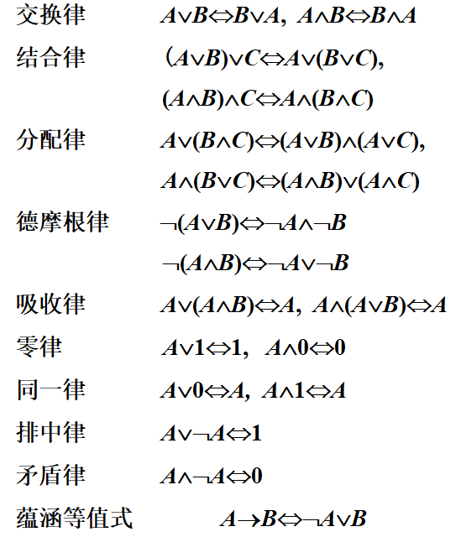
1.3 等值演算
等值式
基本等值式
等值演算
判断公式类型: A为矛盾式当且仅当A ⇔ 0
A为重言式当且仅当A ⇔ 1
例：用等值演算法判断下列公式的类型
(1) q ∧ ¬(p→q)
解 : q ∧ ¬(p→q)
⇔ q ∧ ¬(¬p∨q) （蕴涵等值式）
⇔ q ∧ (p∧¬q) （德摩根律）
⇔ p ∧ (q∧¬q) （交换律，结合律）
⇔ p ∧ 0 （矛盾律）
⇔ 0 （零律）
该式为矛盾式
32

Slide 38
1.3 等值演算
等值式
基本等值式
等值演算
例：用等值演算法判断下列公式的类型
(2) (p→q)↔(¬q→¬p)
解: (p→q)↔(¬q→¬p)
⇔ (¬p∨q)↔(q∨¬p) （蕴涵等值式）
⇔ (¬p∨q)↔(¬p∨q) （交换律）
⇔ 1
由最后一步可知，该式为重言式.
33

Slide 39
1.3 等值演算
等值式
基本等值式
等值演算
例：用等值演算法判断下列公式的类型
(3) ((p∧q)∨(p∧¬q))∧r
解: ((p∧q)∨(p∧¬q))∧r
⇔ (p∧(q∨¬q))∧r （分配律）
⇔ p∧1∧r （排中律）
⇔ p∧r （同一律）
这不是矛盾式，也不是重言式，而是非重言式的可满足式.
如101是它的成真赋值,000是它的成假赋值.
总结：A为矛盾式当且仅当A⇔0; A为重言式当且仅当A⇔1
说明：演算步骤不唯一,应尽量使演算短些
34

Slide 40
1.4 范式
析取范式与合取范式
命题公式的范式
极小项与极大项
主析取范式与主合取范式
基本概念
(1) 文字——命题变项及其否定的总称
(2) 简单析取式——有限个文字构成的析取式,如 p, ¬q, p∨¬q, p∨q∨r, …
(3) 简单合取式——有限个文字构成的合取式，如p, ¬q, p∧¬q, p∧q∧r, …
(4) 析取范式——由有限个简单合取式组成的析取式
p, ¬p∧q, p∨¬q, (p∧¬q)∨(¬p∧q∧¬r)∨(q∧r)
(5) 合取范式——由有限个简单析取式组成的合取式
p, p∨¬q, ¬p∧q, (p∨q∧¬p∧(p∨¬q∨¬r)
35

Slide 41
1.4 范式
析取范式与合取范式
命题公式的范式
极小项与极大项
主析取范式与主合取范式
范式:析取范式与合取范式的总称
公式A的析取范式: 与A等值的析取范式
公式A的合取范式: 与A等值的合取范式
说明：
单个文字既是简单析取式，又是简单合取式
p∧¬q∧r, ¬p∨q∨¬r既是析取范式，又是合取范式，为什么?
p∧¬q∧r 既是由3个简单析取式（单个文字）构成的合取范式
又是1个简单合取式构成的析取范式
36

Slide 42
1.4 范式
析取范式与合取范式
命题公式的范式
极小项与极大项
主析取范式与主合取范式
定理1.1 (范式存在定理)
任何命题公式都存在着与之等值的析取范式与合取范式.
求公式A的范式的步骤：
(1) 消去A中的→, ↔（若存在）
(2) 否定联结词¬的内移或消去
(3) 使用分配律
∧对∨分配 A∧(B∨C)⇔ (A∧B)∨(A∧C) （析取范式）
∨对∧分配A∨(B∧C)⇔(A∨B)∧(A∨C) （合取范式）
公式的范式存在，但不唯一
37

Slide 43
1.4 范式
析取范式与合取范式
命题公式的范式
极小项与极大项
主析取范式与主合取范式
例 求下列公式的析取范式与合取范式
(1) A = (p→¬q)∨¬r
解： (p→¬q)∨¬r
⇔ (¬p∨¬q)∨¬r （消去→）
⇔ ¬p∨¬q∨¬r （结合律）
这既是A的析取范式（由3个简单合取式组成的析取式）, 又是A的合取范式（由一
个简单析取式组成的合取式）
38

Slide 44
1.4 范式
析取范式与合取范式
命题公式的范式
极小项与极大项
主析取范式与主合取范式
(2) B = (p→¬q)→r
解：(p→¬q)→r
⇔ (¬p∨¬q)→r （消去第一个→）
⇔ ¬(¬p∨¬q)∨r （消去第二个→）
⇔ (p∧q)∨r （否定号内移——德⋅摩根律）
这一步已为析取范式（两个简单合取式构成）
继续： (p∧q)∨r
⇔ (p∨r)∧(q∨r) （∨对∧分配律）
这一步得到合取范式（由两个简单析取式构成）
39

Slide 45
1.4 范式
析取范式与合取范式
命题公式的范式
极小项与极大项
主析取范式与主合取范式
定义1.14-1.16 设有n个命题变项，若在简单合取式(简单析取式)中每个命题变项与其否定有且仅有一个出现一次，则这样的简单合取式(简单析取式)称为极小项(极大项）
说明：
n个命题变项产生2^{n}个极小项和2^{n}个极大项
2^{n}个极小项（极大项）均互不等值
在极小项和极大项中文字均按下标或字母顺序排列，用m_{i}表示第i个极小项，其中i是该极小项成真赋值的十进制表示。用M_{i}表示第i个极大项，其中i是该极大项成假赋值的十进制表示， m_{i}(M_{i})称为极小项(极大项)的名称
m_{i}与M_{i}的关系: ¬m_{i} ⇔ M_{i} , ¬M_{i} ⇔ m_{i}
40

Slide 46
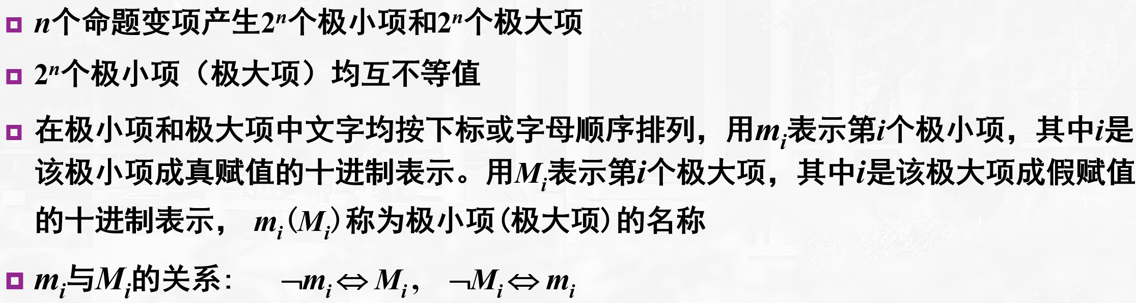
1.4 范式
析取范式与合取范式
命题公式的范式
极小项与极大项
主析取范式与主合取范式
由两个命题变项 p, q 形成的极小项与极大项
极小项 |  |  | 极大项
公式 | 成真赋值 | 名称 | 公式 | 成假赋值 | 名称
¬ p ∧ ¬q ¬p ∧ q p ∧ ¬q p ∧ q | 0 0 0 1 1 0 1 1 | m₀ m₁ m₂ m₃ | p ∨ q p ∨ ¬q ¬p ∨ q ¬p ∨¬q | 0 0 0 1 1 0 1 1 | M₀ M₁ M₂ M₃
41

Slide 47
1.4 范式
析取范式与合取范式
命题公式的范式
极小项与极大项
主析取范式与主合取范式
由p, q, r三个命题变项形成的极小项与极大项
极小项 | 极大项
公式 | 成真 赋值 | 名称 | 公式 | 成假 赋值 | 名称
¬p ∧¬q ∧¬r ¬p ∧¬q ∧ r ¬p ∧ q ∧¬r ¬p ∧ q ∧ r p ∧¬q ∧ ¬r p ∧¬q ∧ r p ∧q ∧¬r p ∧q ∧ r | 0 0 0 0 0 1 0 1 0 0 1 1 1 0 0 1 0 1 1 1 0 1 1 1 | m₀ m₁ m₂ m₃ m₄ m₅ m₆ m₇ | p ∨ q ∨ r p ∨ q ∨¬r p ∨ ¬q ∨ r p ∨ ¬q ∨¬r ¬p ∨ q ∨ r ¬p ∨ q ∨¬r ¬p ∨ ¬q ∨ r ¬p ∨ ¬q ∨¬r | 0 0 0 0 0 1 0 1 0 0 1 1 1 0 0 1 0 1 1 1 0 1 1 1 | M₀ M₁ M₂ M₃ M₄ M₅ M₆ M₇
42

Slide 48
1.4 范式
析取范式与合取范式
命题公式的范式
极小项与极大项
主析取范式与主合取范式
主析取范式: 由极小项构成的析取范式 （定义1.15）
主合取范式: 由极大项构成的合取范式（定义1.17）
例如，n=3, 命题变项为p, q, r 时，
(¬p∧¬q∧r)∨(¬p∧q∧r) ⇔ m₁∨m₃ 是主析取范式
(p∨q∨¬r)∧(¬p∨q∨¬r) ⇔ M₁∧M₅ 是主合取范式
定理1.2 （主范式的存在唯一定理）
任何命题公式都存在着与之等值的主析取范式和主合取范式, 且是唯一的
43

Slide 49
1.4 范式
析取范式与合取范式
命题公式的范式
极小项与极大项
主析取范式与主合取范式
求公式主析取范式的步骤:
设公式A含命题变项p₁, p₂,…, p_{n}
(1) 求A的析取范式A′=B₁ ∨ B₂ ∨ … ∨ B_{s} , 其中B_{j}是简单合取式 j=1,2, … ,s
(2) 若某个B_{j}既不含p_{i}, 又不含¬p_{i}, 则将B_{j}展开成
B_{j} ⇔ B_{j}∧(p_{i}∨¬p_{i}) ⇔ (B_{j}∧p_{i})∨(B_{j}∧¬p_{i})
重复这个过程, 直到所有简单合取式都是长度为n的极小项为止
(3) 消去重复出现的极小项, 即用m_{i}代替m_{i}∨m_{i}
(4) 将极小项按下标从小到大排列
44

Slide 50
1.4 范式
析取范式与合取范式
命题公式的范式
极小项与极大项
主析取范式与主合取范式
例 (1) 求公式 A = (p → ¬q) → r的主析取范式和主合取范式
解: (p→¬q)→r
⇔ (p∧q)∨r （析取范式） ①
(p∧q)
⇔ (p∧q)∧(¬r∨r)
⇔ (p∧q∧¬r)∨(p∧q∧r)
⇔ m₆∨m₇ ②
r
⇔ (¬p∨p)∧(¬q∨q)∧r
⇔ (¬p∧¬q∧r)∨(¬p∧q∧r)∨(p∧¬q∧r)∨(p∧q∧r)
⇔ m₁∨m₃∨m₅∨m₇ ③
②, ③代入①并排序，得
(p→¬q)→r ⇔ m1∨m3∨m5∨ m6∨m7 （主析取范式）
45

Slide 51
1.4 范式
析取范式与合取范式
命题公式的范式
极小项与极大项
主析取范式与主合取范式
(p→¬q)→r
⇔ (p∨r)∧(q∨r) （合取范式） ④
p∨r
⇔ p∨(q∧¬q)∨r
⇔ (p∨q∨r)∧(p∨¬q∨r)
⇔ M₀∧M₂ ⑤
q∨r
⇔ (p∧¬p)∨q∨r
⇔ (p∨q∨r)∧(¬p∨q∨r)
⇔ M₀∧M₄ ⑥
⑤, ⑥代入④ 并排序，得
(p→¬q)→r ⇔ M₀∧M₂∧M₄ （主合取范式）
46

Slide 52
1.4 范式
析取范式与合取范式
命题公式的范式
极小项与极大项
主析取范式与主合取范式
主范式的应用
(1)求公式的成真成假赋值
设公式A含n个命题变项,A的主析取范式有s个极小项, 则A有s个成真赋值,
它们是极小项下标的二进制表示, 其余2^{n}-s个赋值都是成假赋值
例如 (p→¬q)→r ⇔ m₁∨m₃∨m₅∨ m₆∨m₇
成真赋值为 001, 011, 101, 110, 111，
成假赋值为 000, 010, 100
类似地，由主合取范式也立即求出成假赋值和成真赋值
47

Slide 53
1.4 范式
析取范式与合取范式
命题公式的范式
极小项与极大项
主析取范式与主合取范式
主范式的应用
(2) 判断公式的类型
设A含n个命题变项，
A为重言式 ⇔ A的主析取范式含全部2^{n}个极小项
⇔ A的主合取范式不含任何极大项, 记为1.
A为矛盾式 ⇔ A的主合析取范式含全部2^{n}个极大项
⇔ A的主析取范式不含任何极小项, 记为0.
A为非重言式的可满足式
⇔ A的主析取范式中至少含一个、但不是全部极小项
⇔ A的主合取范式中至少含一个、但不是全部极大项.
48

Slide 54
1.4 范式
析取范式与合取范式
命题公式的范式
极小项与极大项
主析取范式与主合取范式
主范式的应用
例 用主析取范式判断公式的类型:
(1) A⇔ ¬(p→q)∧q (2) B⇔ p→(p∨q) (3) C⇔ (p∨q)→r
解：(1) A ⇔ ¬(¬ p∨q)∧q ⇔ ( p∧¬q)∧q ⇔ 0 矛盾式
(2) B ⇔ ¬ p∨(p∨q) ⇔ 1 ⇔ m₀∨m₁∨m₂∨m₃ 重言式
(3) C ⇔ ¬(p∨q)∨r ⇔ (¬p∧¬q)∨r
⇔ (¬p∧¬q∧r)∨(¬p∧¬q∧¬r)∨(¬p∧¬q∧r) ∨(¬p∧q∧r)∨(p∧¬q∧r)∨(p∧q∧r)
⇔ m₀∨m₁∨m₃∨ m₅∨m₇ 非重言式的可满足式
49

Slide 55
1.4 范式
析取范式与合取范式
命题公式的范式
极小项与极大项
主析取范式与主合取范式
主范式的应用
3.判断两个公式是否等值
例 用主析取范式判以下每一组公式是否等值
⑴ p→(q→r) 与 (p∧q)→r
⑵ p→(q→r) 与 (p→q)→r
解： p→(q→r) = m₀∨m₁∨m₂∨m₃∨ m₄∨m₅∨ m₇
(p∧q)→r = m₀∨m₁∨m₂∨m₃∨ m₄∨m₅∨ m₇
(p→q)→r = m₁∨m₃∨ m₄∨m₅∨ m₇
显见，⑴中的两公式等值，而⑵的不等值.
50

Slide 56
1.4 范式
析取范式与合取范式
命题公式的范式
极小项与极大项
主析取范式与主合取范式
主范式的应用
4. 解实际问题
例 某公司要从赵、钱、孙、李、周五名新毕业的大学生中选派一些人出国学习.
选派必须满足以下条件：
(1)若赵去，钱也去；
(2)李、周两人中至少有一人去；
(3)钱、孙两人中有一人去且仅去一人；
(4)孙、李两人同去或同不去；
(5)若周去，则赵、钱也去.
试用主析取范式法分析该公司如何选派他们出国？
解此类问题的步骤为：
① 将简单命题符号化
② 写出各复合命题
③ 写出由②中复合命题组成的合取式
④ 求③中所得公式的主析取范式
51

Slide 57
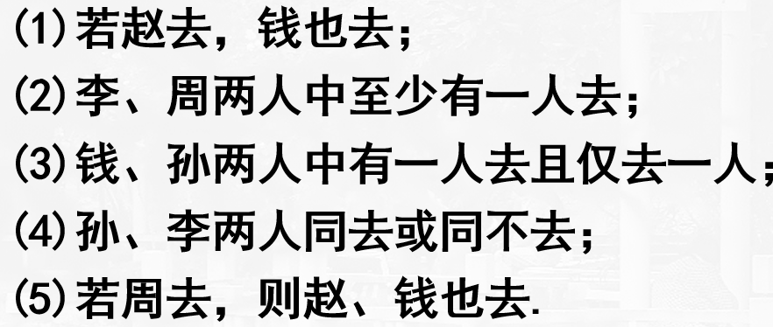
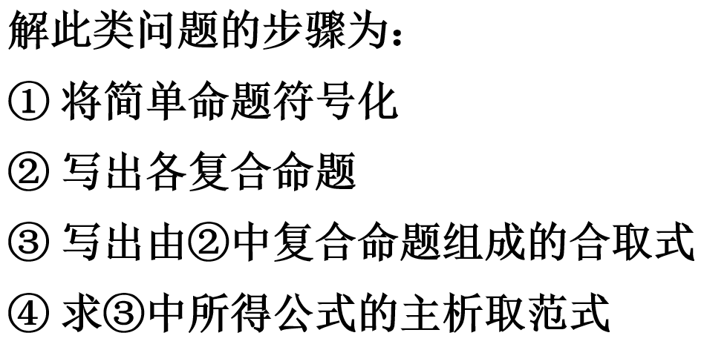
1.4 范式
析取范式与合取范式
命题公式的范式
极小项与极大项
主析取范式与主合取范式
主范式的应用
解:① 设 p：派赵去，q：派钱去，r：派孙去，
s：派李去，u：派周去.
② (1) (p→q)
(2) (s∨u)
(3) ((q∧¬r)∨(¬q∧r))
(4) ((r∧s)∨(¬r∧¬s))
(5) (u→(p∧q))
③ (1) ~ (5)构成的合取式为
A=(p→q)∧(s∨u)∧((q∧¬r)∨(¬q∧r))∧
((r∧s)∨(¬r∧¬s))∧(u→(p∧q))
4. 解实际问题
52

Slide 58
1.4 范式
析取范式与合取范式
命题公式的范式
极小项与极大项
主析取范式与主合取范式
主范式的应用
④ A ⇔ (¬p∧¬q∧r∧s∧¬u)∨(p∧q∧¬r∧¬s∧u)
结论：由④可知，A的成真赋值为00110与11001 ，因而
派孙、李去（赵、钱、周不去）或派赵、钱、周去（孙、李不去）.
A的演算过程如下:
A ⇔ (¬p∨q)∧((q∧¬r)∨(¬q∧r))∧(s∨u)∧(¬u∨(p∧q))∧
((r∧s)∨(¬r∧¬s)) （交换律)
B₁= (¬p∨q)∧((q∧¬r)∨(¬q∧r))
⇔ ((¬p∧q∧¬r)∨(¬p∧¬q∧r)∨(q∧¬r)) （分配律）
53

Slide 59
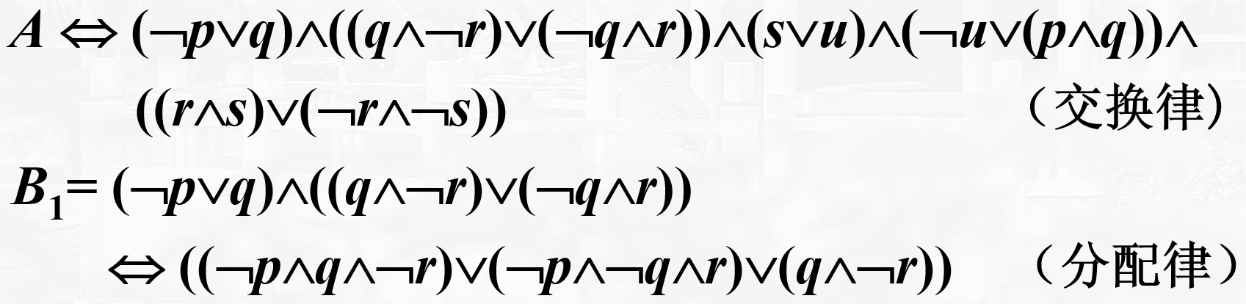
1.4 范式
析取范式与合取范式
命题公式的范式
极小项与极大项
主析取范式与主合取范式
主范式的应用
（续）
B₂= (s∨u)∧(¬u∨(p∧q))
⇔ ((s∧¬u)∨(p∧q∧s)∨(p∧q∧u)) （分配律）
B₁∧B₂ ⇔ (¬p∧q∧¬r∧s∧¬u)∨(¬p∧¬q∧r∧s∧¬u)
∨(q∧¬r∧s∧¬u)∨(p∧q∧¬r∧s)∨(p∧q∧¬r∧u)
再令 B₃ = ((r∧s)∨(¬r∧¬s))
得 A ⇔ B₁∧B₂∧B₃ ⇔ (¬p∧¬q∧r∧s∧¬u)∨(p∧q∧¬r∧¬s∧u)
注意：在以上演算中多次用矛盾律
要求：自己演算一遍
54

Slide 60
1.4 范式
析取范式与合取范式
命题公式的范式
极小项与极大项
主析取范式与主合取范式
主范式的应用
例 某单位要从A,B,C三人中选派若干人出国考察, 需满足下述条件:
(1) 若A去, 则C必须去; (2) 若B去, 则C不能去;
(3) A和B必须去一人且只能去一人. 问有几种可能的选派方案?
解： 记 p :派A去, q :派B去, r :派C去
(1) p→r, (2) q→¬r, (3) (p∧¬q)∨(¬p∧q)
求下式的成真赋值
A=(p→r)∧(q→¬r)∧((p∧¬q)∨(¬p∧q))
55

Slide 61
1.4 范式
析取范式与合取范式
命题公式的范式
极小项与极大项
主析取范式与主合取范式
主范式的应用
求A的主析取范式
A=(p→r)∧(q→¬r)∧((p∧¬q)∨(¬p∧q))
⇔ (¬p∨r)∧(¬q∨¬r)∧((p∧¬q)∨(¬p∧q))
⇔ ((¬p∧¬q)∨(¬p∧¬r)∨(r∧¬q)∨(r∧¬r)) ∧((p∧¬q)∨(¬p∧q))
⇔ ((¬p∧¬q)∧(p∧¬q))∨((¬p∧¬r)∧(p∧¬q))
∨((r∧¬q)∧(p∧¬q))∨((¬p∧¬q)∧(¬p∧q))
∨((¬p∧¬r)∧(¬p∧q))∨((r∧¬q)∧(¬p∧q))
⇔ (p∧¬q∧r)∨(¬p∧q∧¬r)
成真赋值:101,010
结论: 方案1 派A与C去, 方案2 派B去
56

Slide 62
1.4 范式
析取范式与合取范式
命题公式的范式
极小项与极大项
主析取范式与主合取范式
用成真赋值和成假赋值确定主范式
由主析取范式确定主合取范式
例 设A有3个命题变项, 且已知A= m₁∨m₃∨m₇, 求A的主合取范式.
解： A的成真赋值是1,3,7的二进制表示, 成假赋值是在主析取范式中没有出现的极小项的下角标0,2,4,5,6的二进制表示,它们恰好是A的主合取范式的极大项的下角标, 故
A ⇔ M₀∧M₂∧M₄∧M₅∧M₆
由主合取范式确定主析取范式
用真值表确定主范式
57

Slide 63
1.5 联结词全功能集
联结词全功能集
复合联结词:与非/或非联结词
定义1.18：
设S是一个联结词集合，如果任何n(n≥1) 元真值函数都可以由仅含S中的联结词
构成的公式表示，则称S是联结词全功能集.
说明：
若S是联结词全功能集，则任何命题公式都可用S中的联结词表示.
设S₁, S₂是两个联结词集合，且S₁ ⊆ S₂. 若S₁是全功能集，则S₂也是全功能集.
反之，若S₂不是全功能集，则S₁也不是全功能集.
58

Slide 64
1.5 联结词全功能集
联结词全功能集
复合联结词:与非/或非联结词
联结词全功能集实例
定理1.5： {¬, ∧,∨}、{¬, ∧}、{¬, ∨}、{¬, →}都是联结词全功能集.
证明：每一个真值函数都可以用一个主析取范式表示,
故{¬, ∧,∨}是联结词全功能集.
p∨q⇔¬(¬p∧¬q)，故{¬, ∧}是全功能集.
p∧q⇔¬(¬p∨¬q)，故{¬, ∨}是全功能集.
p→q⇔¬p∨q, 故{¬, →}也是全功能集.
59

Slide 65
1.5 联结词全功能集
联结词全功能集
复合联结词:与非/或非联结词
与非式: p↑q ⇔ ¬(p∧q)
或非式: p↓q ⇔ ¬(p∨q)
↑和↓与¬, ∧,∨有下述关系:
¬p ⇔ ¬(p∧p) ⇔ p↑p
p∧q ⇔ ¬¬( p∧q) ⇔ ¬(p↑q) ⇔ (p↑q)↑(p↑q)
p∨q ⇔ ¬(¬p∧¬q) ⇔ (¬p)↑(¬q) ⇔ (p↑p)↑(q↑q)
¬p ⇔ p↓p
p∧q ⇔ (p↓p)↓(q↓q)
p∨q ⇔ (p↓q)↓(p↓q)
定理1.6：{↑}, {↓}是联结词全功能集.
可以证明: {∧,∨}不是全功能集, 从而{∧}, {∨}也不是全功能集.
60

Slide 66
1.5 联结词全功能集
联结词全功能集
复合联结词:与非/或非联结词
例 将公式p∧¬q化成只含下列各联结词集中的联结词的等值的公式.
(1) {¬，∨}；(2) {¬，→}；(3) {↑}；(4) {↓}.
解: (1) p∧¬q ⇔ ¬(¬p∨q).
(2) p∧¬q ⇔ ¬(¬p∨q) ⇔ ¬(p→q).
(3) p∧¬q ⇔ p∧(q↑q) ⇔ ¬(¬(p∧(q↑q)))
⇔ ¬(p↑(q↑q)) ⇔ (p↑(q↑q))↑(p↑(q↑q)).
(4) p∧¬q ⇔ ¬(¬p∨q) ⇔ (¬p)↓q ⇔ (p↓p)↓q.
61

Slide 67
1.6 组合电路
组合电路
奎因-莫可拉斯基方法
逻辑门: 实现逻辑运算的电子元件.
组合电路:实现命题公式的由电子元件组成的电路.
实现∧、∨、¬的元件分别称为与门, 或门, 非门.
x
x∧y
x
≥
x∨y
x
1
¬x
y
&
y
与门
或门
非门
62

Slide 68
1.6 组合电路
组合电路
奎因-莫可拉斯基方法
组合电路的例子
(x∨y)∧¬x的组合电路
x
≥
x∨y
x
≥
x∨y
y
y
&
(x∨y)∧¬x
&
(x∨y)∧¬x
1
¬x
x
1
¬x
第一种画法
第二种画法
63

Slide 69
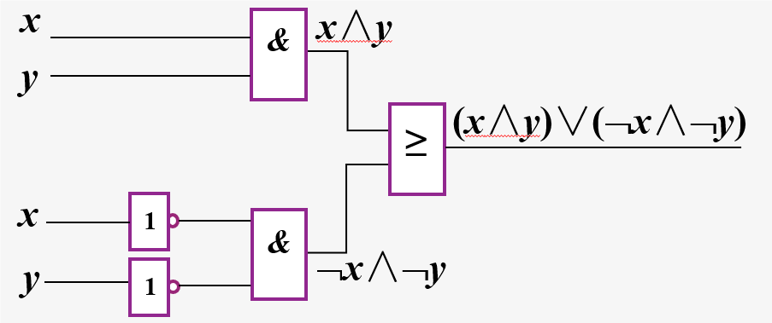
1.6 组合电路
组合电路
奎因-莫可拉斯基方法
组合电路的例子
例 楼梯的灯由上下2个开关控制, 要求按动任何一个开关都能打开或关闭灯.
试设计一个这样的线路.
解： x, y : 开关的状态, F : 灯的状态, 打开为1, 关闭为0.
不妨设当2个开关都为0时灯是打开的.
x y F(x,y)
0 0 1
0 1 0
1 0 0
1 1 1
F=m₀∧m₃= (¬x∧¬y)∨(x∧y)
64

Slide 70
1.6 组合电路
组合电路
奎因-莫可拉斯基方法
设计组合电路
步骤: (1) 构造输入输出表(问题的真值函数),
(2) 写出主析取范式,
(3) 化简.
最简展开式: 包含最少运算的公式
例 当且仅当 x=y=z=1 或 x=y=1且 z=0 时输出1.
F= m₆∨m₇ = (x∧y∧¬z)∨(x∧y∧z)
4个与门,1个或门和一个非门
F⇔x∧y 一个与门
65

Slide 71
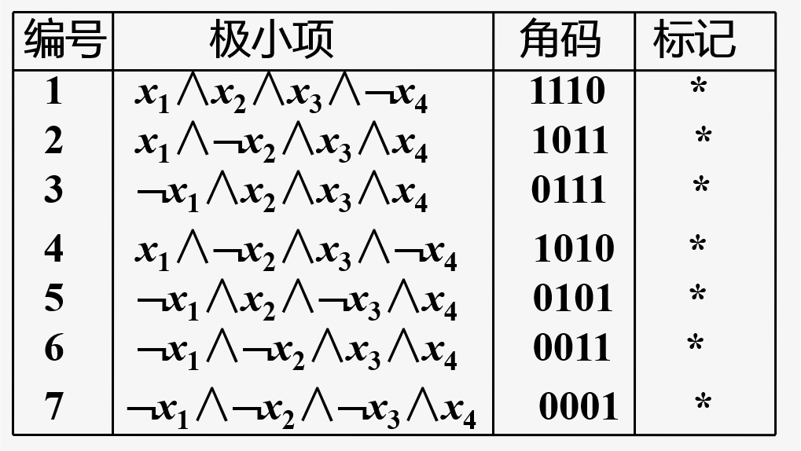
1.6 组合电路
组合电路
奎因-莫可拉斯基方法
奎因-莫可拉斯基方法的步骤：
(1) 合并简单合取式生成所有可能出现在最简展开式中的项
(2) 确定最简展开式中的项
例 求下述公式的最简展开式:
F=(¬x₁∧¬x₂∧¬x₃∧x₄)∨(¬x₁∧¬x₂∧x₃∧x₄)
∨(¬x₁∧x₂∧¬x₃∧x₄)∨(¬x₁∧x₂∧x₃∧x₄)
∨(x₁∧¬x₂∧x₃∧¬x₄)∨(x₁∧¬x₂∧x₃∧x₄)
∨(x₁∧x₂∧x₃∧¬x₄)
66

Slide 72
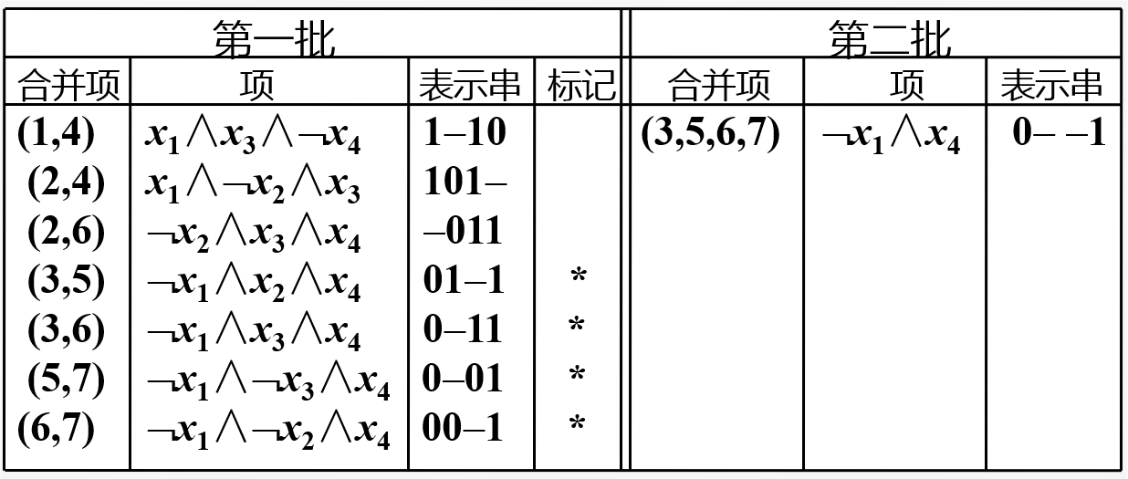
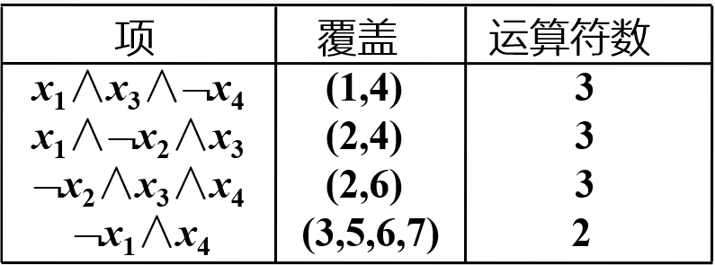
1.6 组合电路
组合电路
奎因-莫可拉斯基方法
标记*表示该项已被合并
选择(1,4), (2,4)和(3,5,6,7), 或者(1,4), (2,6)和(3,5,6,7).
最简展开式为
F⇔(x₁∧x₃∧¬x₄)∨(x₁∧¬x₂∧x₃)∨(¬x₁∧x₄)
或
F⇔(x₁ ∧ x₃ ∧¬ x₄)∨(¬x₂∧ x₃∧x₄)∨(¬x₁∧x₄)
67

Slide 73
1.7 推理理论
推理的形式结构
推理定律
推理规则
构造证明方法
推理: 从前提推出结论的思维过程，前提是指已知的命题公式，结论是指从
前提出发应用推理规则推出的命题公式
定义1.20 若(A₁∧A₂∧…∧A_{k} )→B为重言式,则称A₁,A₂, …, A_{k}推出B的推理正确,
B是A₁,A₂, …, A_{k}的逻辑结论或有效结论, 称(A₁∧A₂∧…∧A_{k} )→B为由
前提A₁,A₂, …, A_{k}的推出结论B的推理的形式结构
“A₁, A₂, …, A_{k} 推B” 的推理正确,当且仅当 (A₁∧A₂∧…∧A_{k} )→B为重言式.
推理的形式结构：A₁∧A₂∧…∧A_{k}→B 或
前提：A₁, A₂, … , A_{k}
结论：B
若推理正确，则记作：A₁∧A₂∧…∧A_{k}⇒B.
68

Slide 74
1.7 推理理论
推理的形式结构
推理定律
推理规则
构造证明方法
判断/证明推理是否正确的方法
真值表法
等值演算法 判断推理是否正确
主析取范式法
构造证明法 证明推理正确
说明：用前3个方法时采用形式结构
“ A₁∧A₂∧…∧A_{k}→B” .
用构造证明时, 采用
“前提: A₁, A₂, … , A_{k}, 结论: B”.
69

Slide 75
1.7 推理理论
推理的形式结构
推理定律
推理规则
构造证明方法
例 判断下面推理是否正确
(1) 若今天是1号，则明天是5号. 今天是1号. 所以明天是5号.
解：设 p：今天是1号，q：明天是5号.
推理的形式结构为: (p→q)∧p→q
证明（用等值演算法）
(p→q)∧p→q
⇔ ¬((¬p∨q)∧p)∨q
⇔ ¬p∨¬q∨q ⇔ 1
得证推理正确
70

Slide 76
1.7 推理理论
推理的形式结构
推理定律
推理规则
构造证明方法
(2) 若今天是1号，则明天是5号.明天是5号. 所以今天是1号.
解：设p：今天是1号，q：明天是5号.
推理的形式结构为: (p→q)∧q→p
证明:（用主析取范式法）
(p→q)∧q→p
⇔ (¬p∨q)∧q→p
⇔ ¬ ((¬p∨q)∧q)∨p
⇔ ¬q∨p
⇔ (¬p∧¬q)∨(p∧¬q)∨ (p∧¬q)∨(p∧q)
⇔ m₀∨m₂∨m₃
结果不含m₁, 故01是成假赋值，所以推理不正确.
71

Slide 77
1.7 推理理论
推理的形式结构
推理定律
推理规则
构造证明方法
重要的推理定律
A ⇒ (A∨B) 附加律
(A∧B) ⇒ A 化简律
(A→B)∧A ⇒ B 假言推理
(A→B)∧¬B ⇒ ¬A 拒取式
(A∨B)∧¬B ⇒ A 析取三段论
(A→B)∧(B→C) ⇒ (A→C) 假言三段论
(A↔B)∧(B↔C) ⇒ (A↔C) 等价三段论
(A→B)∧(C→D)∧(A∨C) ⇒ (B∨D) 构造性二难
(A→B)∧(¬A→B) ⇒ B 构造性二难(特殊形式)
(A→B)∧(C→D)∧( ¬B∨¬D) ⇒ (¬A∨¬C) 破坏性二难
每个等值式可产生两个推理定律，如, 由A⇔¬¬A可产生 A⇒¬¬A 和 ¬¬A⇒A
72

Slide 78
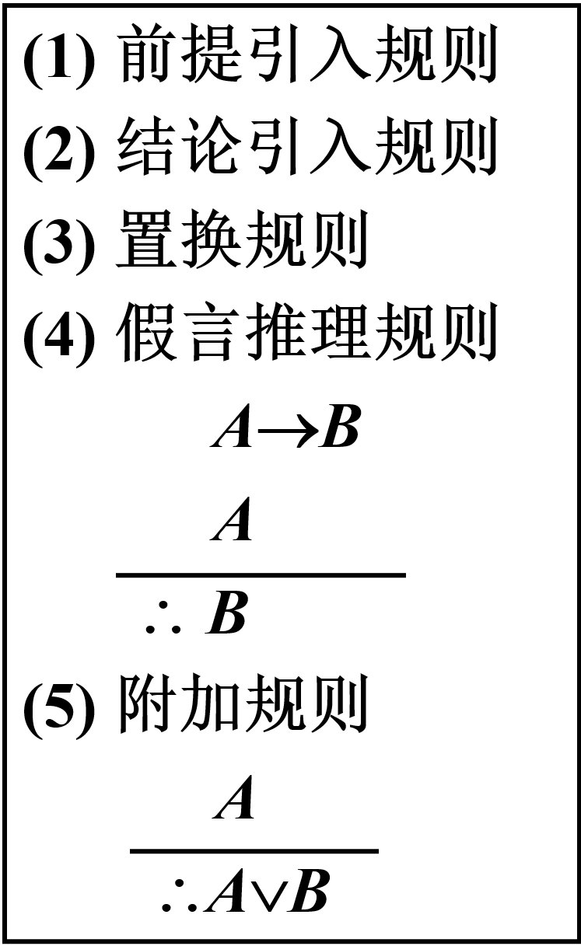
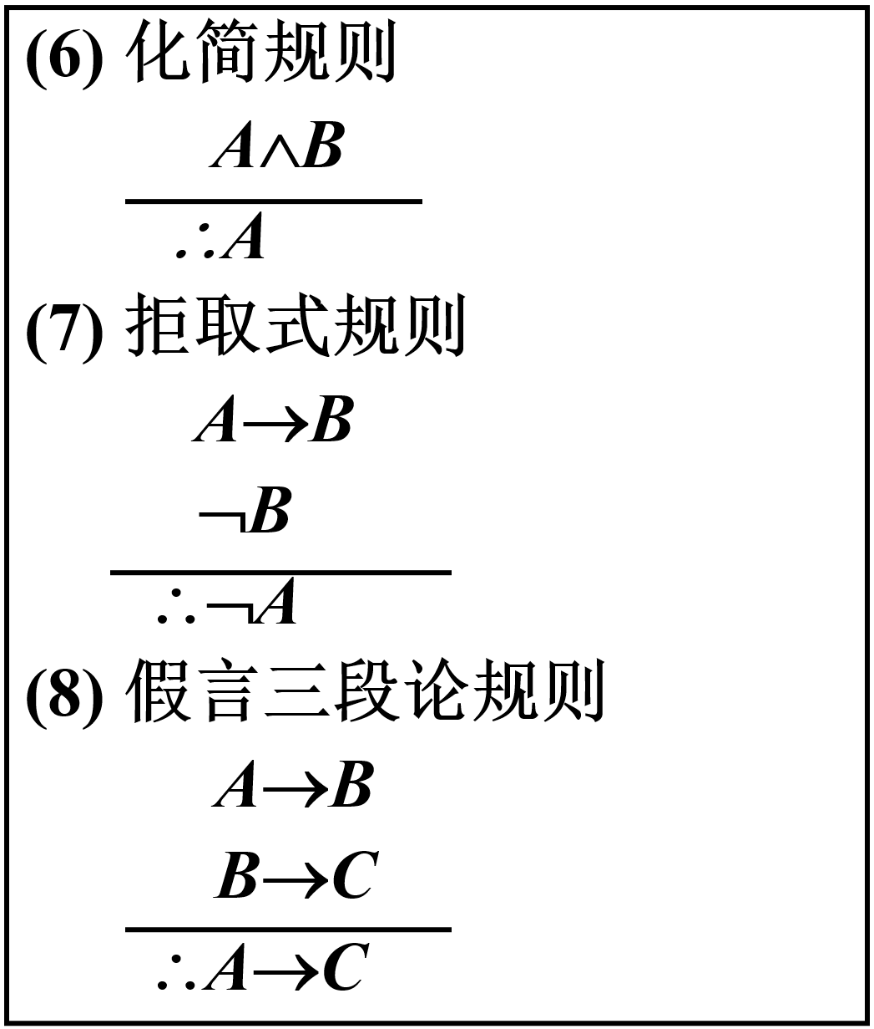
1.7 推理理论
推理的形式结构
推理定律
推理规则
构造证明方法
推理规则
73

Slide 79
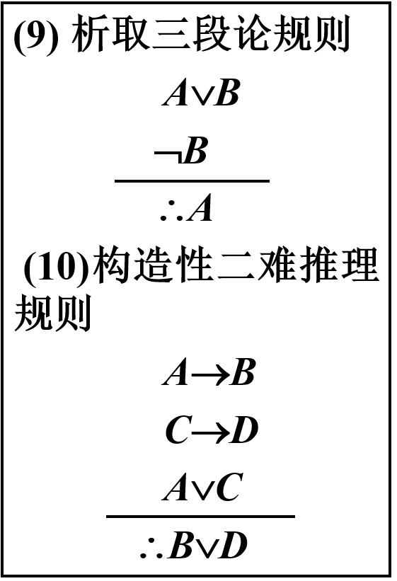
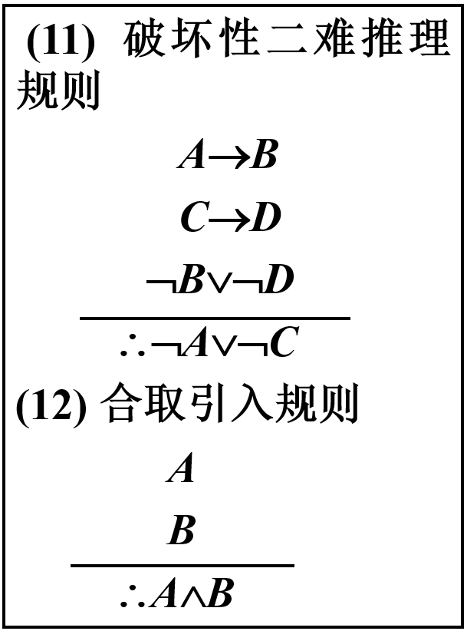
1.7 推理理论
推理的形式结构
推理定律
推理规则
构造证明方法
推理规则
74

Slide 80
1.7 推理理论
推理的形式结构
推理定律
推理规则
构造证明方法
例 构造下面推理的证明：
若明天是星期一或星期三，我就有课. 若有课，今天必备课. 我今天下午没备课. 所以，明天不是星期一和星期三.
解：设 p：明天是星期一，q：明天是星期三，r：我有课，s：我备课
推理的形式结构为
前提：(p∨q)→r, r→s, ¬s
结论：¬p∧¬q
75

Slide 81
1.7 推理理论
推理的形式结构
推理定律
推理规则
构造证明方法
例 构造下面推理的证明：
若明天是星期一或星期三，我就有课. 若有课，今天必备课. 我今天下午没备课.
所以，明天不是星期一和星期三.
解：设 p：明天是星期一，q：明天是星期三，r：我有课，s：我备课
推理的形式结构为
前提：(p∨q)→r, r→s, ¬s
结论：¬p∧¬q
证明
① r→s 前提引入
② ¬s 前提引入
③ ¬r ①②拒取式
④ (p∨q)→r 前提引入
⑤ ¬(p∨q) ③④拒取式
⑥ ¬p∧¬q ⑤置换
直接证明法
76

Slide 82
1.7 推理理论
推理的形式结构
推理定律
推理规则
构造证明方法
附加前提法
欲证明
前提：A₁, A₂, …, A_{k}
结论：C→B
等价地证明
前提：A₁, A₂, …, A_{k}, C
结论：B
理由： (A₁∧A₂∧…∧A_{k})→(C→B)
⇔ ¬( A₁∧A₂∧…∧A_{k})∨(¬C∨B)
⇔ ¬( A₁∧A₂∧…∧A_{k}∧C)∨B
⇔ (A₁∧A₂∧…∧A_{k}∧C)→B
77

Slide 83
1.7 推理理论
推理的形式结构
推理定律
推理规则
构造证明方法
附加前提法
例 构造下面推理的证明:
2是素数或合数. 若2是素数，则 是无理数. 若 是无理数，则4不是素数. 所以，如果4是素数，则2是合数. 用附加前提证明法构造证明
解：设 p：2是素数，q：2是合数，
r： 是无理数，s：4是素数
推理的形式结构
前提：p∨q, p→r, r→¬s
结论：s→q
78

Slide 84
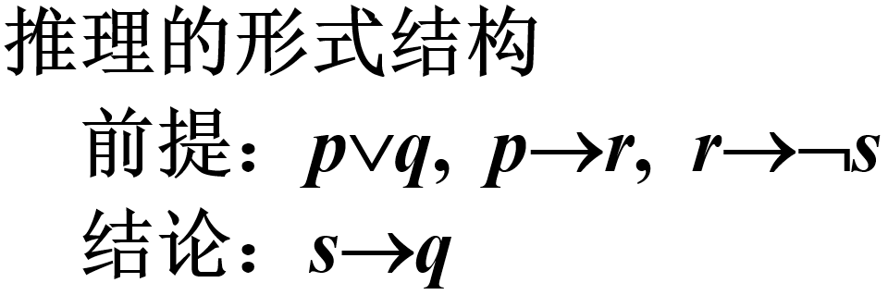
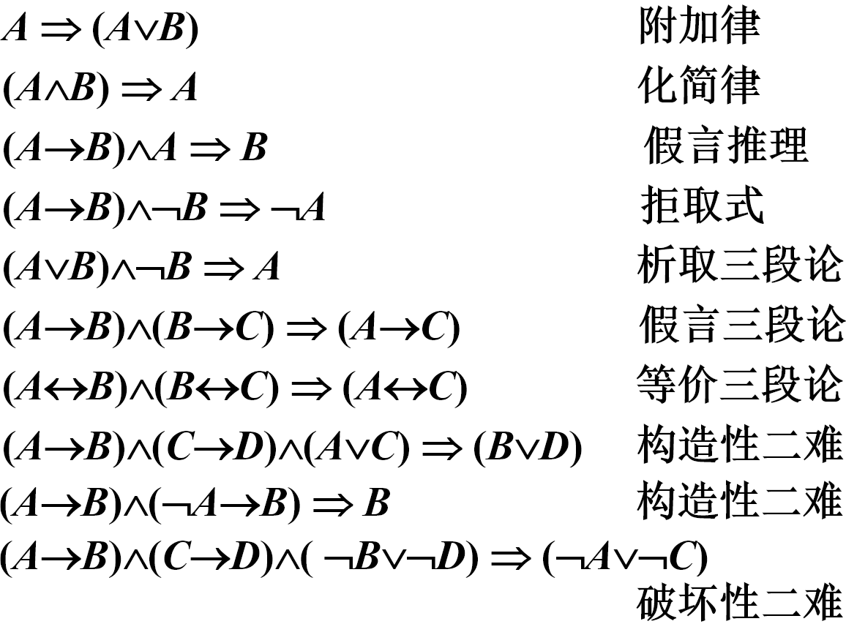
1.7 推理理论
推理的形式结构
推理定律
推理规则
构造证明方法
附加前提法
证明
① s 附加前提引入
② p→r 前提引入
③ r→¬s 前提引入
④ p→¬s ②③假言三段论
⑤ ¬ p ①④拒取式
⑥ p∨q 前提引入
⑦ q ⑤⑥析取三段论
请用直接证明法证明之
79

Slide 85
1.7 推理理论
推理的形式结构
推理定律
推理规则
构造证明方法
归谬法
欲证明
前提：A₁, A₂, … , A_{k}
结论：B
将¬B加入前提，若推出矛盾，则得证推理正确.
(反证法)
理由:
A₁∧A₂∧…∧A_{k}→B
⇔ ¬(A₁∧A₂∧…∧A_{k})∨B
⇔ ¬(A₁∧A₂∧…∧A_{k}∧¬B)
括号内部为矛盾式当且仅当 (A₁∧A₂∧…∧A_{k}→B)为重言式
80

Slide 86
1.7 推理理论
推理的形式结构
推理定律
推理规则
构造证明方法
归谬法
例 构造下面推理的证明
前提：¬(p∧q)∨r, r→s, ¬s, p
结论：¬q
(反证法)
证明（用归缪法）
① q 结论的否定引入
② r→s 前提引入
③ ¬s 前提引入
④ ¬r ②③拒取式
⑤ ¬(p∧q)∨r 前提引入
⑥ ¬(p∧q) ④⑤析取三段论
⑦ ¬p∨¬q ⑥置换
⑧ ¬p ①⑦析取三段论
⑨ p 前提引入
⑩ ¬p∧p ⑧⑨合取
请用直接证明法证明之
81

Slide 87
本章总结
主要内容
命题逻辑的基本概念
命题符号化
用真值表判断公式的类型
命题逻辑等值验算
16组常用的等值式
析取范式、合取范式
主析取范式、主合取范式
命题逻辑的推理理论
推理的形式结构（蕴含式）
证明推理正确的方法（真值表法、等值演算法、主范式法、构造证明法）
构造证明法（直接证明、附加前提证明、归谬法）
82

Slide 88
本章总结
考查的能力：
根据定义，判断一句话是否是命题；
正确使用联结词，将命题符号化，讨论其真值
合式公式的成真/假赋值和类型判断命题逻辑的推理理论
等值演算，证明题或公式类型判断
主析取/合取范式求取、判断公式类型
推理
83

